Slide 1



Detecção de Objetos com Deep Learning
Foco nas Redes YOLO (You Only Look Once)
Disciplina: Redes Neurais/Deep Learning
Discentes: André Vinícius da Silva Brandão, Lídia Gabrielly Dutra de Meneses Santos
Uma análise das técnicas modernas de Deep Learning para detecção de objetos em cenas, com ênfase especial na família de arquiteturas YOLO, suas evoluções e aplicações.
Detecção em tempo real
Alta precisão
Eficiência computacional

Slide 2
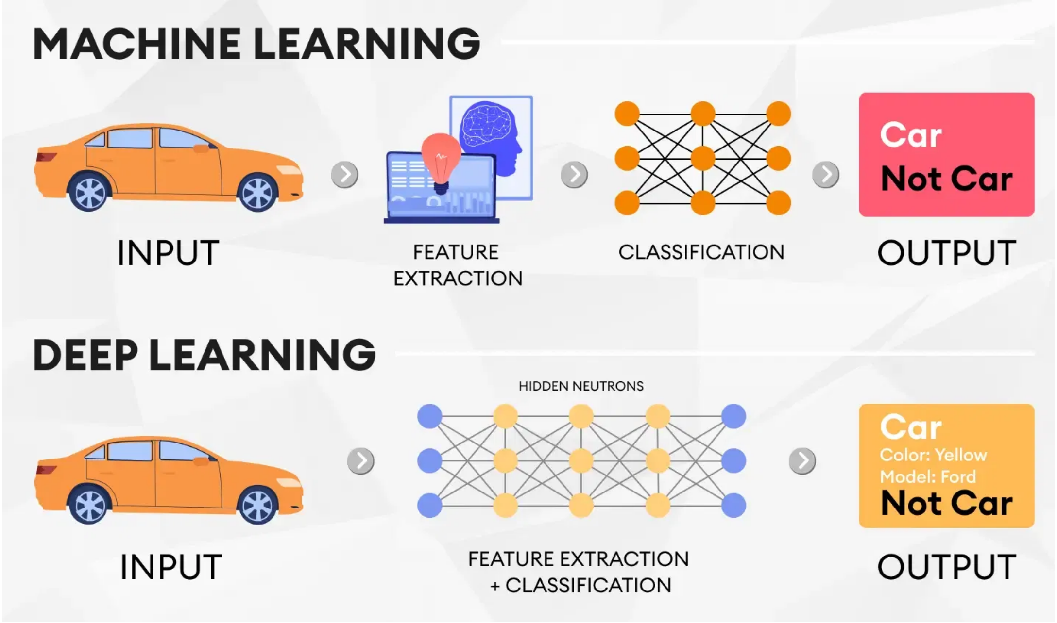




O que é Detecção de Objetos?
A
é uma tarefa de visão computacional que envolve:
detecção de objetos
Definição:
Identificar e localizar múltiplas instâncias de objetos em uma imagem, determinando tanto a
posição espacial
classe
quanto a
de cada objeto.
Diferente da classificação:
Não apenas identifica o que está na imagem, mas também onde está cada objeto
Componentes principais:
Aplicações:
Classificação (O que é o objeto?)
Veículos autônomos
Vigilância
Localização (Onde está o objeto?)
Detecção de múltiplas instâncias
Robótica
Varejo (checkout)

Slide 3
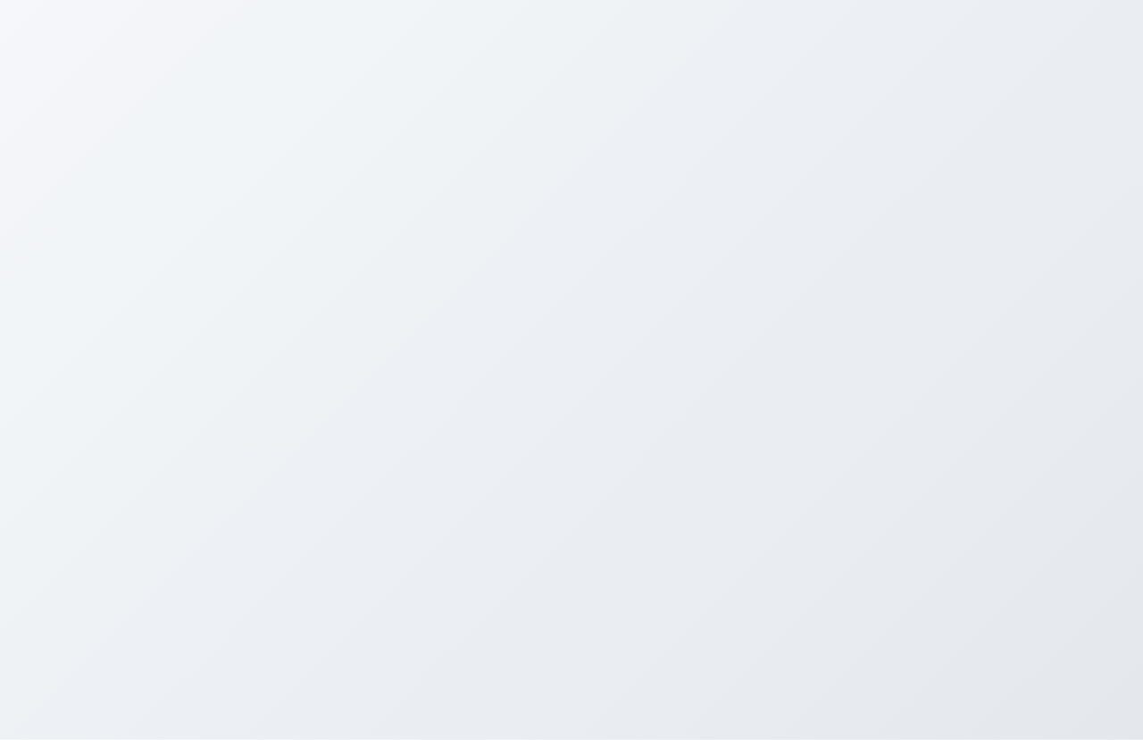
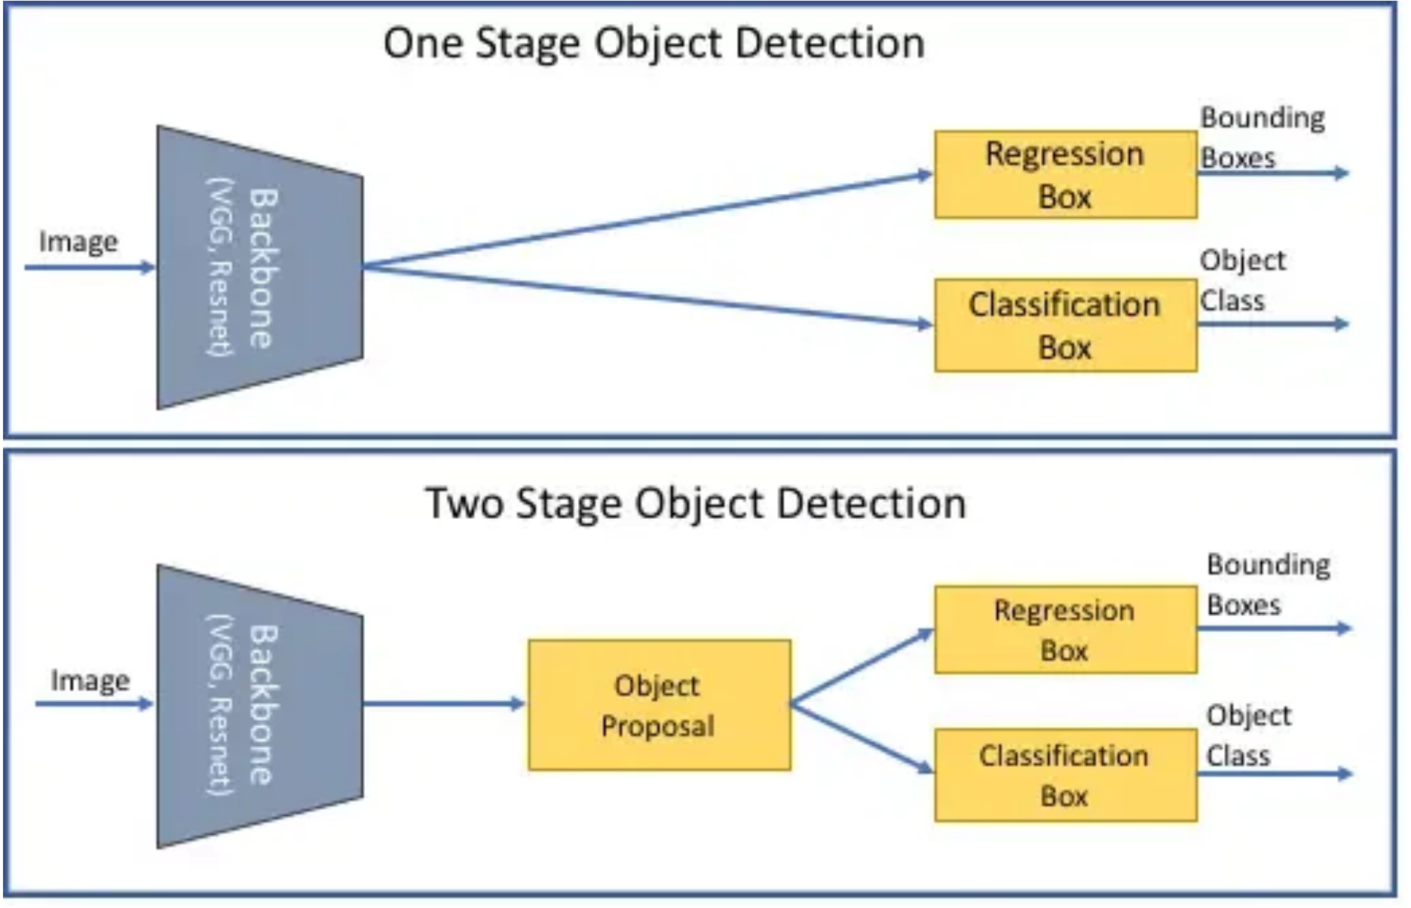




Abordagens Tradicionais vs. Deep Learning
A evolução da detecção de objetos passou por uma transformação significativa com o advento do Deep Learning:
Abordagens Tradicionais
Abordagens com Deep Learning
Extração manual de características (HOG, SIFT, etc.)
Aprendizado automático de características
Classificadores tradicionais (SVM, AdaBoost)
Redes neurais profundas end-to-end
Algoritmos em cascata (Viola-Jones)
Arquiteturas CNN especializadas
Baixa robustez a variações
Alta robustez a variações de iluminação, pose, etc.
Vantagens do Deep Learning:
Representação hierárquica
Escalabilidade
Processamento lento
Potencial para processamento em tempo real
Melhora com mais dados e capacidade computacional
Aprende características de baixo a alto nível automaticamente
Limitações das abordagens tradicionais:
Dificuldade com cenas complexas
Transferência
Desempenho
Baixa generalização
Necessidade de engenharia manual de características
Conhecimento transferível entre tarefas
Precisão e velocidade superiores

Slide 4

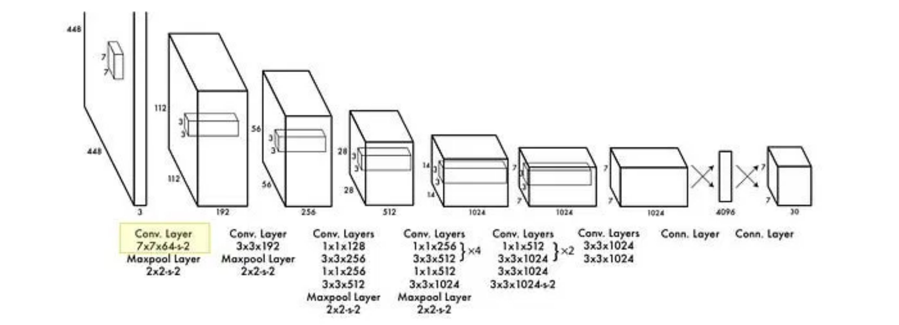
Principais Abordagens de DL
As arquiteturas de Deep Learning para detecção de objetos podem ser categorizadas em duas principais famílias:
Detectores Two-Stage
Detectores One-Stage
Precisão Alta
Velocidade Menor
Velocidade Alta
Precisão Competitiva
Processo:
Primeiro gera regiões candidatas, depois classifica cada região.
Processo:
Prediz classes e bounding boxes diretamente em uma única passagem.
R-CNN
: Regions with CNN (2014)
Fast R-CNN
: Compartilhamento de features (2015)
YOLO
: You Only Look Once (2016)
Faster R-CNN
: Region Proposal Network (2015)
SSD
: Single Shot Detector (2016)
Mask R-CNN
: Segmentação de instâncias (2017)
RetinaNet
: Focal Loss (2017)
EfficientDet
: Eficiência escalável (2020)
Vantagem:
Alta precisão em detecções complexas
Desvantagem:
Mais lento para aplicações em tempo real
Vantagem:
Velocidade para aplicações em tempo real
Desvantagem:
Historicamente menor precisão em objetos pequenos

Slide 5
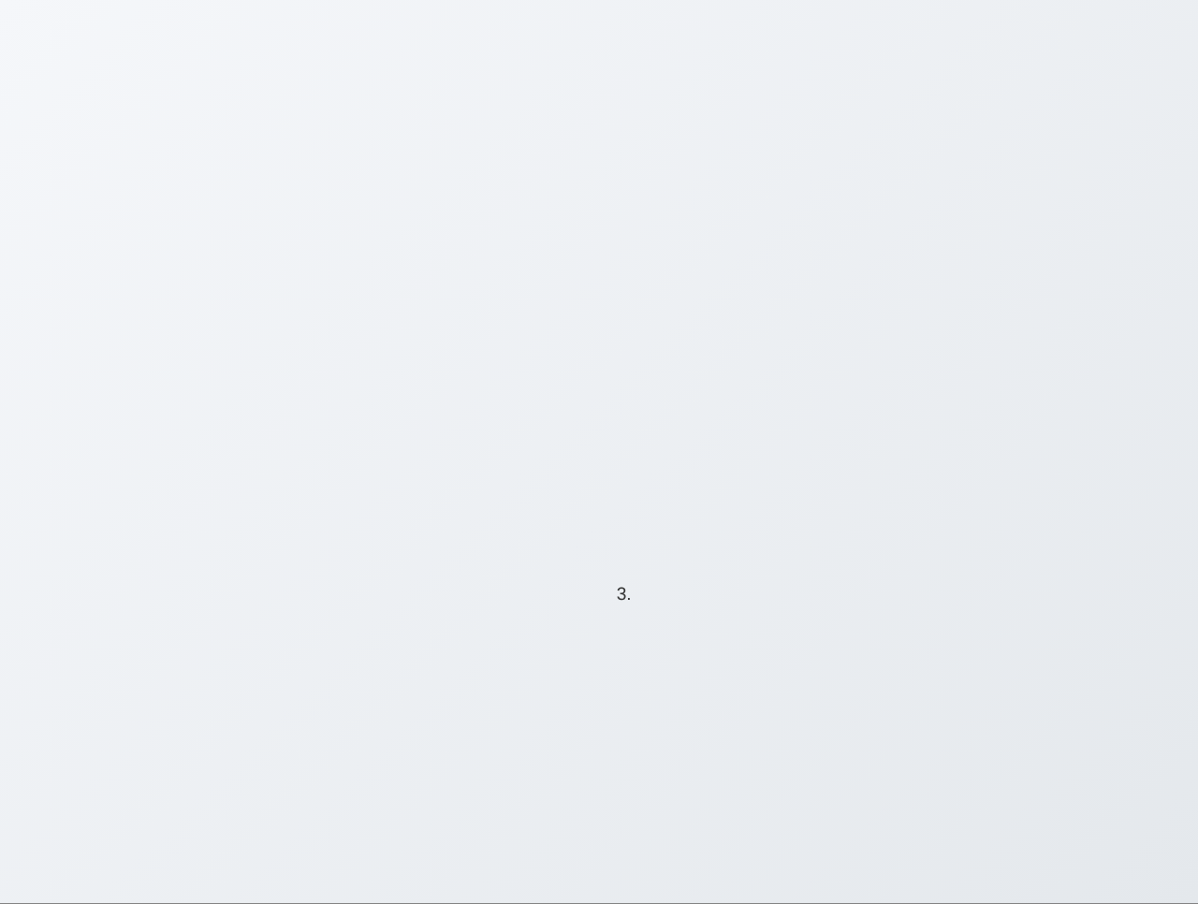
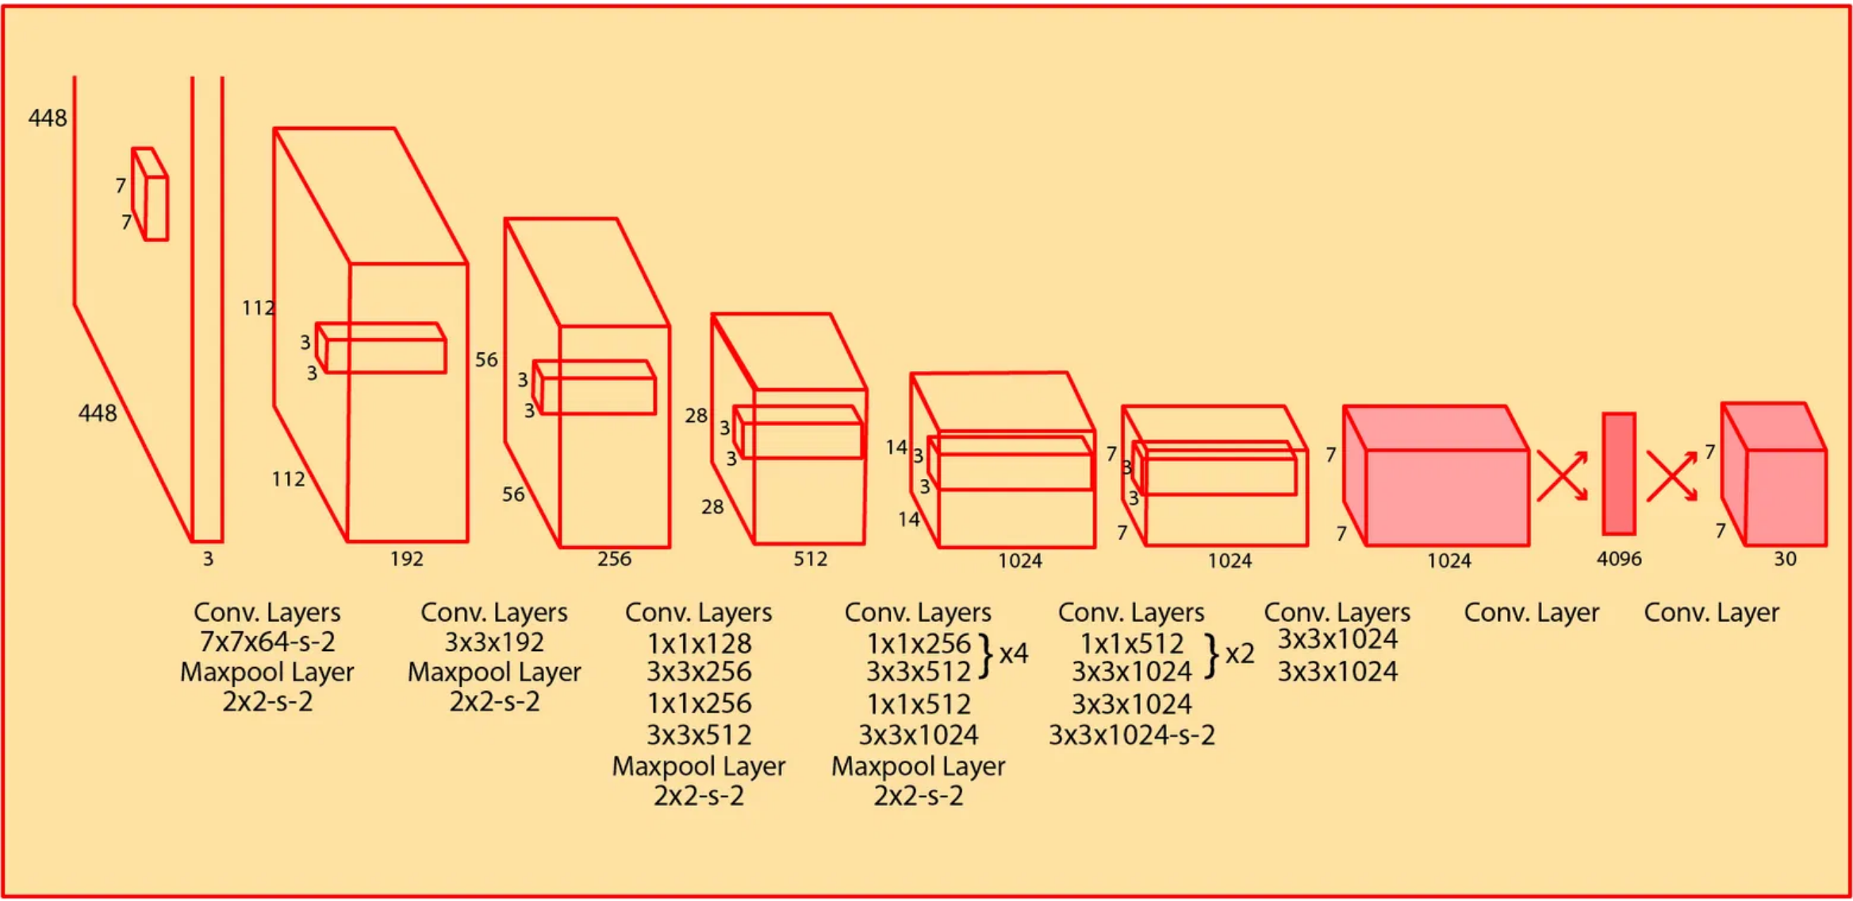




Introdução ao YOLO
YOLO: You Only Look Once
Proposto por Joseph Redmon et al. em 2016, revolucionou a detecção de objetos com uma abordagem unificada e eficiente.
Princípio fundamental:
Tratar a detecção como um único problema de regressão, direto da imagem para coordenadas de bounding boxes e probabilidades de classes.
Características principais:
Arquitetura unificada end-to-end
Funcionamento básico:
Extremamente rápido (45-155 FPS)
Divide a imagem em uma grade SxS
Raciocínio global sobre a imagem
Cada célula da grade prevê B bounding boxes
Aprendizado de representações generalizáveis
Cada bounding box inclui:
Coordenadas (x, y, w, h)
Confidence score
Cada célula prevê C probabilidades condicionais de classes
Filtragem final por Non-Maximum Suppression
Limitações iniciais:
Dificuldade com objetos pequenos e próximos, e menor precisão comparada a detectores two-stage da época.

Slide 6
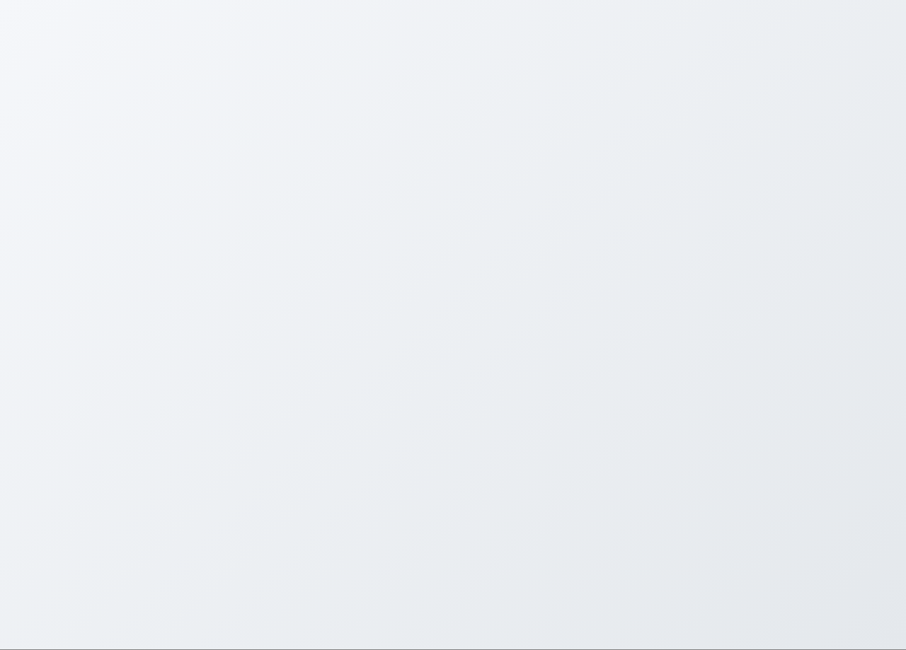
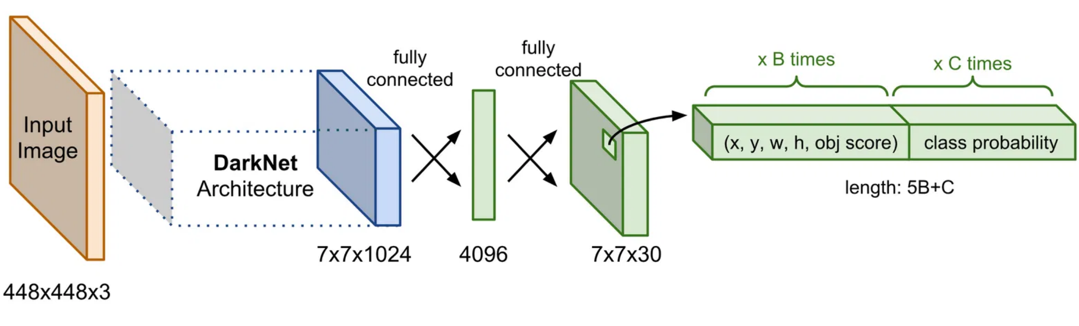
Evolução do YOLO: YOLOv2 e YOLO9000
YOLOv2 (YOLO9000)
- Publicado em 2017 por Redmon e Farhadi
Foco em melhorar a precisão mantendo a velocidade, e expandir o número de classes detectáveis.
Principais melhorias:
Batch Normalization
Classificador de Alta Resolução
Adicionada em todas as camadas convolucionais, melhorando a convergência e eliminando a necessidade de dropout.
Treinamento inicial com resolução 224×224, depois fine-tuning com 448×448 para detecção.
Arquitetura Darknet-19:
Anchor Boxes
Dimensões Variadas
19 camadas convolucionais
Uso de dimensões pré-definidas para bounding boxes, melhorando a precisão de localização.
Treinamento com múltiplas resoluções para adaptação a diferentes tamanhos de entrada.
5 camadas de max pooling
Mais eficiente que a VGG-16 usada no YOLO original
3x mais rápido com precisão comparável
YOLO9000:
Resultados:
Extensão do YOLOv2 capaz de detectar mais de 9000 categorias de objetos usando uma abordagem hierárquica de classificação (WordTree).
YOLOv2 (VOC 2007):
YOLOv2 (COCO):
mAP: 76.8%
mAP: 44.0%
FPS: 67 (Titan X)
FPS: 40-90 (dependendo da resolução)

Slide 7

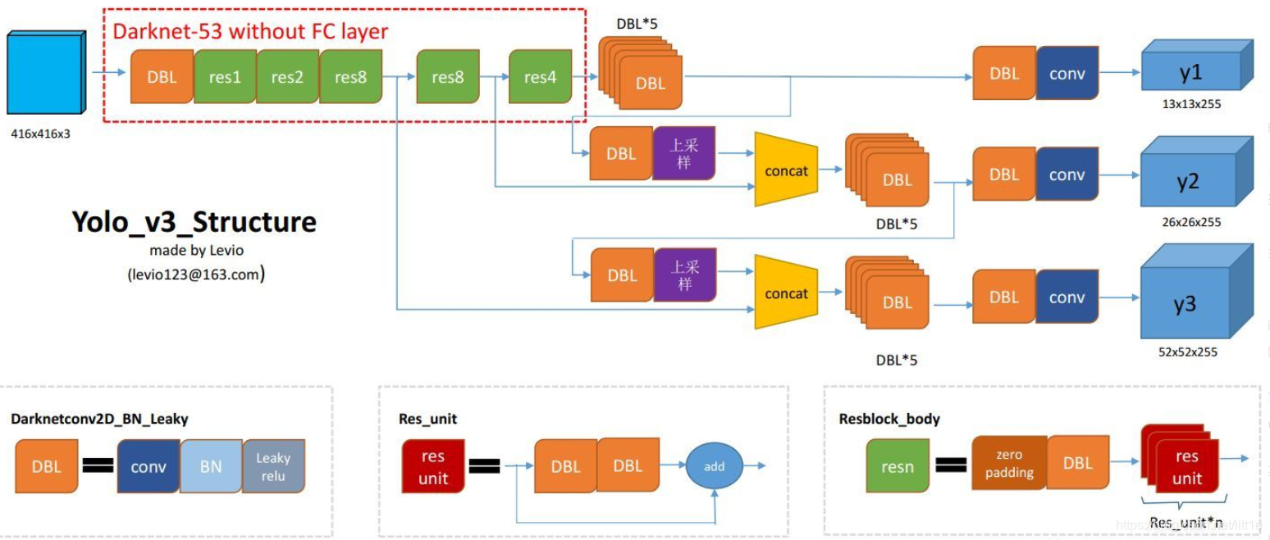
Evolução do YOLO: YOLOv3
YOLOv3
- Publicado em 2018 por Redmon e Farhadi
Incremento significativo em precisão com pequeno sacrifício de velocidade. Foco em melhorar a detecção de objetos pequenos.
Principais melhorias:
Arquitetura Darknet-53:
Darknet-53:
53 camadas convolucionais
Nova backbone com 53 camadas convolucionais, inspirada em redes residuais
Conexões residuais (skip connections)
Detecção em múltiplas escalas:
Upsampling para combinar features de diferentes escalas
Previsões em três diferentes escalas da imagem
Mais eficiente que ResNet-101 e ResNet-152
Melhor predição de bounding boxes:
Uso de 9 anchor boxes (3 para cada escala)
Função de perda aprimorada:
Binary cross-entropy para cada classe
Feature Pyramid Network (FPN):
Combinação de features de diferentes resoluções

Slide 8
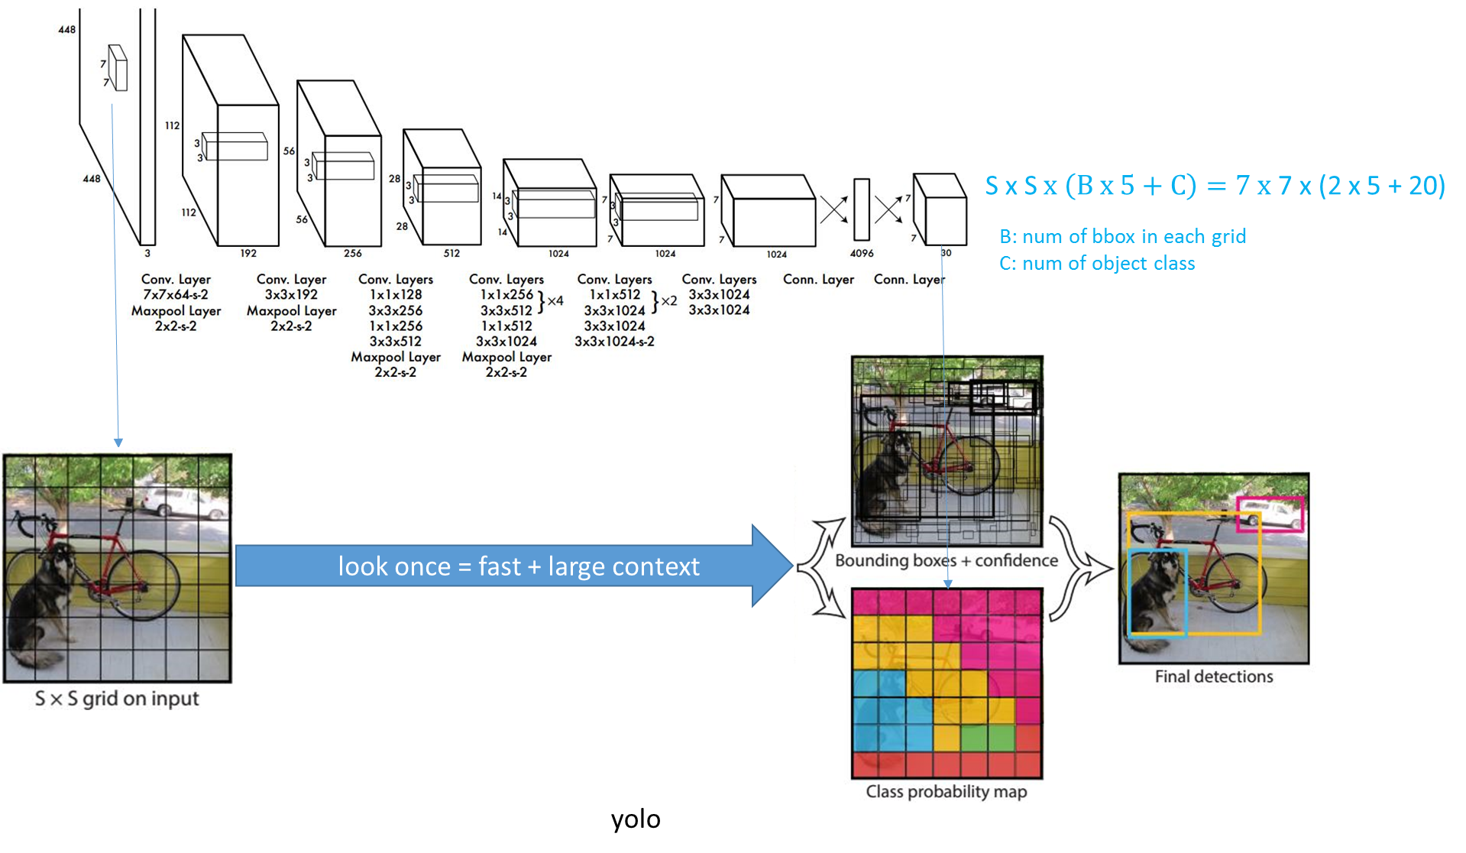
Impacto:
Impacto:
Impacto:
Impacto:
YOLOv3 alcançou um equilíbrio entre precisão e velocidade que o tornou aplicável em diversos cenários do mundo real, desde sistemas embarcados até aplicações em nuvem.
YOLOv3 alcançou um equilíbrio entre precisão e velocidade que o tornou aplicável em diversos cenários do mundo real, desde sistemas embarcados até aplicações em nuvem.
YOLOv3 alcançou um equilíbrio entre precisão e velocidade que o tornou aplicável em diversos cenários do mundo real, desde sistemas embarcados até aplicações em nuvem.
YOLOv3 alcançou um equilíbrio entre precisão e velocidade que o tornou aplicável em diversos cenários do mundo real, desde sistemas embarcados até aplicações em nuvem.
Tornou-se uma das arquiteturas mais populares para detecção de objetos em tempo real, sendo amplamente adotado na indústria.
Tornou-se uma das arquiteturas mais populares para detecção de objetos em tempo real, sendo amplamente adotado na indústria.
Tornou-se uma das arquiteturas mais populares para detecção de objetos em tempo real, sendo amplamente adotado na indústria.
Tornou-se uma das arquiteturas mais populares para detecção de objetos em tempo real, sendo amplamente adotado na indústria.
Comparação com versões anteriores:
Comparação com versões anteriores:
Versão
Versão
mAP (COCO)
mAP (COCO)
FPS (Titan X)
FPS (Titan X)
YOLOv1
YOLOv1
21.6%
21.6%
45
45
YOLOv2
YOLOv2
44.0%
44.0%
40-90
40-90
YOLOv3
YOLOv3
57.9%
57.9%
20-35
20-35

Slide 9

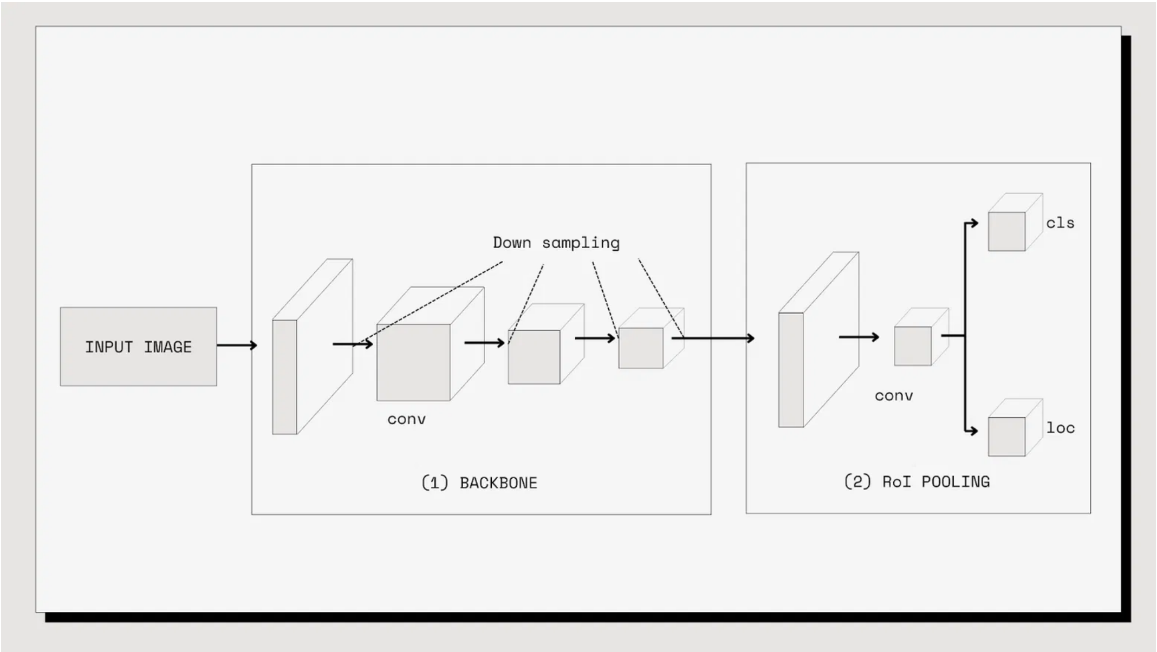
Evolução do YOLO: YOLOv4, YOLOv5 e Além
A evolução do YOLO continuou aceleradamente após o YOLOv3, com múltiplas ramificações e implementações:
YOLOv4 (2020)
YOLOv5 (2020)
YOLOv7/v8 (2022-2023)
Autores:
Bochkovskiy, Wang, Liao
Autor:
Ultralytics (Glenn Jocher)
Autores:
Wang, Bochkovskiy, Liao / Ultralytics
CSPDarknet53 como backbone
Implementação PyTorch
E-ELAN (Extended Efficient Layer Aggregation Network)
SPP e PAN no pescoço
Múltiplos tamanhos (S, M, L, X)
Técnicas de aumento de dados (Mosaic)
Foco em produção e implantação
Modelo composto e coevolução de escala
BoF (Bag of Freebies) e BoS (Bag of Specials)
Auto-learning bounding boxes
Treinamento auxiliar de cabeça
mAP: 43.5% (COCO)
mAP: 45.5% (YOLOv5x no COCO)
YOLOv8: Arquitetura unificada para múltiplas tarefas
FPS: 65 (Tesla V100)
Exportação para múltiplas plataformas
mAP: 56.8% (YOLOv7 no COCO)
Equilíbrio precisão/velocidade
Facilidade de uso
Suporte a segmentação e pose
Estado da arte
Tendências recentes:
Multitarefa
Eficiência
Transformers
Detecção + segmentação + pose
Otimização para dispositivos móveis e edge
Integração com arquiteturas de atenção

Slide 10

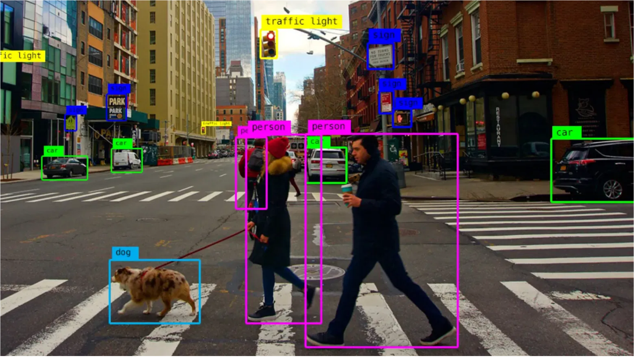
Treinamento e Métricas
Processo de Treinamento YOLO:
Métricas de Avaliação:
Preparação do dataset
IoU (Intersection over Union)
Precision & Recall
Anotações em formato específico (x, y, w, h normalizados)
Medida de sobreposição entre bounding boxes previstas e ground truth.
Precision: Proporção de detecções corretas.
Datasets comuns: COCO, Pascal VOC, Open Images
Definição de hiperparâmetros
Learning rate, batch size, épocas
Recall: Proporção de objetos reais detectados.
Anchor boxes (dimensões pré-definidas)
IoU = Área de Interseção / Área de União
Técnicas de aumento de dados
Mosaic, MixUp, CutMix
Random scaling, cropping, flipping
mAP (mean Average Precision)
FPS (Frames Per Second)
Estratégias de otimização
Média das APs para todas as classes, considerando diferentes thresholds de IoU.
Medida de velocidade de inferência, crucial para aplicações em tempo real.
SGD com momentum ou Adam
Learning rate scheduling
Pós-processamento
Non-Maximum Suppression (NMS)
Confidence thresholding
Desafios no treinamento:
Desbalanceamento de classes
Objetos de diferentes escalas
Oclusões e sobreposições
Requisitos computacionais
Exemplo de detecção com YOLO mostrando bounding boxes, classes e scores de confiança

Slide 11





Aplicações Avançadas e Desafios
Aplicações Avançadas:
Desafios Atuais:
Veículos Autônomos
Vigilância Inteligente
Objetos Pequenos e Densos
Detecção de pedestres, veículos, sinais de trânsito e obstáculos em tempo real.
Monitoramento de multidões, detecção de comportamentos anômalos e rastreamento de objetos.
Dificuldade em detectar objetos muito pequenos ou em cenas com alta densidade de objetos.
Oclusões e Sobreposições
Objetos parcialmente visíveis ou sobrepostos ainda representam um desafio significativo.
Inspeção Industrial
Sensoriamento Remoto
Controle de qualidade automatizado, detecção de defeitos em linhas de produção.
Análise de imagens de satélite para monitoramento ambiental e agrícola.
Generalização entre Domínios
Transferência de conhecimento entre diferentes domínios visuais (dia/noite, clima, etc).
Direções Futuras:
Integração com transformers e mecanismos de atenção
Aprendizado auto-supervisionado e semi-supervisionado
Eficiência Computacional
Detecção 3D e compreensão de cena
Modelos multimodais (visão + linguagem)
Equilíbrio entre precisão e velocidade para dispositivos com recursos limitados.
Otimização para edge computing e dispositivos móveis

Slide 12




Conclusão e Perguntas
Pontos-Chave:
Referências Principais:
Redmon, J., Divvala, S., Girshick, R., & Farhadi, A. (2016).
As redes YOLO revolucionaram a detecção de objetos ao unificar o processo em uma única passagem pela rede neural.
You Only Look Once: Unified, Real-Time Object Detection.
CVPR.
Redmon, J., & Farhadi, A. (2017).
YOLO9000: Better, Faster, Stronger.
CVPR.
Redmon, J., & Farhadi, A. (2018).
YOLOv3: An Incremental Improvement.
arXiv.
A evolução do YOLO (v1 → v8+) demonstra o equilíbrio progressivo entre precisão e velocidade, tornando-o aplicável em diversos cenários.
Bochkovskiy, A., Wang, C. Y., & Liao, H. Y. M. (2020).
YOLOv4: Optimal Speed and Accuracy of Object Detection.
arXiv.
Jocher, G., et al. (2020).
YOLOv5.
GitHub: https://github.com/ultralytics/yolov5
Wang, C. Y., Bochkovskiy, A., & Liao, H. Y. M. (2022).
Técnicas como anchor boxes, feature pyramid networks e data augmentation foram fundamentais para melhorar o desempenho do YOLO.
YOLOv7: Trainable bag-of-freebies sets new state-of-the-art for real-time object detectors.
arXiv.
Ultralytics. (2023).
YOLOv8.
GitHub: https://github.com/ultralytics/ultralytics
Apesar dos avanços, desafios como detecção de objetos pequenos e oclusos ainda persistem e direcionam pesquisas futuras.
Recursos para Aprofundamento:
GitHub: ultralytics/yolov5
Paper: YOLOv4 (arXiv)
Course: Deep Learning for CV
Colab: YOLO Tutorial

